Slide 1

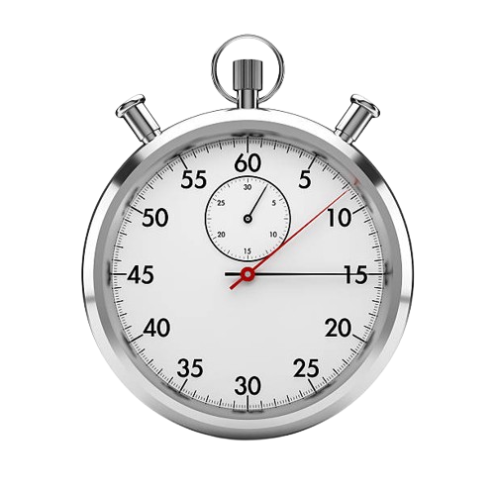
Testes de tempo de reacção:
competição por mínimo
Laboratório de Sistemas Digitais
Miguel Mota 119934
Paulo Lacerda 120202
1

Slide 2
Fases do projeto
O projeto contém 3 fases.
1. Fase de Configuração
2. Fase de Competição
3. Fase de Conclusão
2

Slide 3
Fases do projeto
1. Fase de Configuração
Secção de Display: Exibe a palavra “ConF” nos displays HEX3-HEX0.
Secção de Ajuste de Ciclos: Permite ajustar o número de ciclos de teste atribuído a cada jogador (entre 2 e 9). O valor ajustado é mostrado nos displays HEX7 e HEX6, que piscam a 1Hz.
Botões de Controlo:
Botão de Confirmação: Confirma a configuração dos ciclos. (Key 0)
Botão de Incremento: Aumenta o número de ciclos. (Key 2)
3

Slide 4
Fases do projeto
2. Fase de Competição
Secção de Display:
Exibe inicialmente “tESt” nos displays HEX3-HEX0.
Mostra os ciclos restantes para cada jogador nos displays HEX7 e HEX6.
Indica o jogador ativo no display HEX5.
Após o primeiro teste, exibe o tempo de reação mínimo registado até ao momento nos displays HEX3-HEX0 e o número do jogador correspondente no display HEX4.
Botões de Controlo:
Botão Iniciar/Reação: Inicia o teste de reação e regista a resposta ao estímulo.
4

Slide 5
Fases do Projeto
3. Fase de Conclusão
Após a conclusão de todos os ciclos, o sistema exibirá o tempo de reação mínimo e o número do jogador vencedor.
Se houver um empate, o sistema indicará isso alternando entre os números dos jogadores.
Após 6 segundos, o sistema retorna à fase de configuração, pronto para uma nova competição.
6

Slide 6
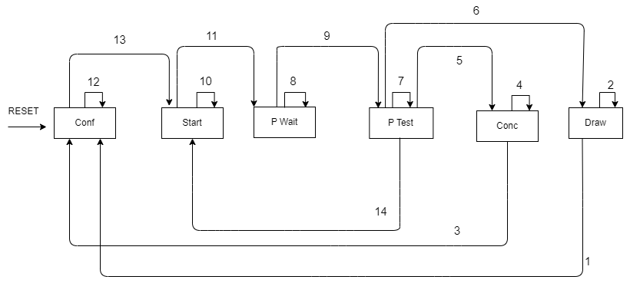
Máquina de estados
7

Slide 7
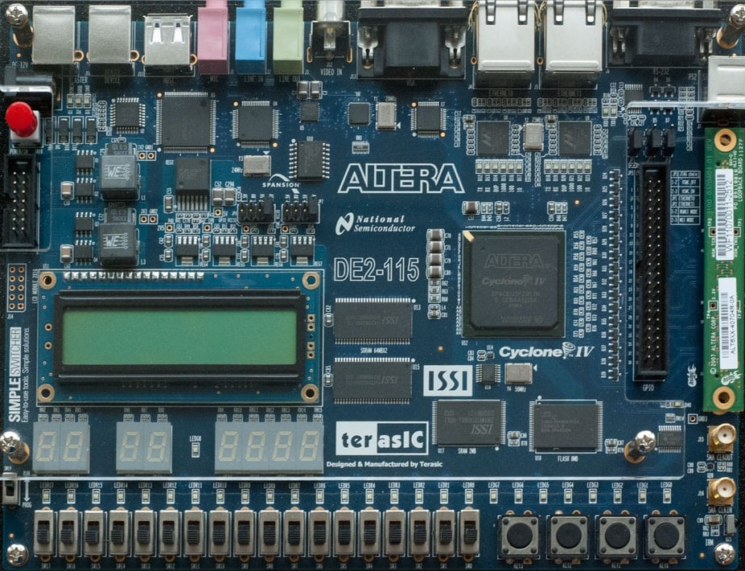
FPGA
ALTERA DE2-115
RESET
SW[0]
DISPLAY
HEX[7..0]
INCREMENTO
KEY[2]
DECREMENTO
KEY[1]
ATIVAÇÃO
KEY[0]
2
1
3
4
5
8

